Slide 1


Reporte diario de Audiencia FRANJA ELECTORAL PARA CONVENCIÓN CONSTITUCIONAL Lunes 15 de marzo
Departamento de Estudios
Marzo de 2021

Slide 2
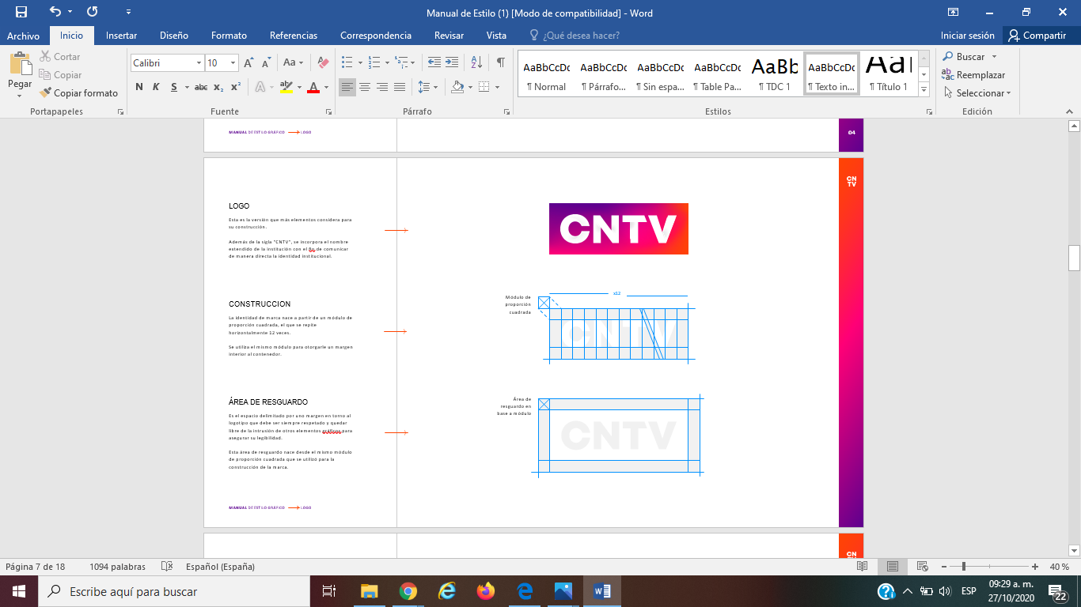
PRINCIPALES RESULTADOS
Se evidencia que la actual Franja aumenta su alcance en hogares en horario Prime.
La franja mantiene el Rating minuto a minuto, lo que normalmente no ha ocurrido en Franjas anteriores (otros años) durante el horario prime, cuando normalmente tendía a decaer luego del primer minuto.

Slide 3
RATING HOGARES (%) lunes 15 de marzo
Hogares alcanzados franja diurna: 766.300
Hogares alcanzados franja prime: 1.302.400

Slide 4
Rating persona (%) lunes 15 de marzo
DATOS DE AUDIENCIA LUNES 15 DE MARZO
La franja diurna tuvo un alcance de 971.000 personas promedio.
Mientras que la franja prime alcanzó a 1.698.900 personas promedio.

Slide 5
RATING PERSONAS (%) Minuto a minuto, según horario. Lunes 15.
Franja diurno
Franja prime

Slide 6
Fidelidad persona (%) lunes 15 de marzo
DATOS DE AUDIENCIA LUNES 15 DE MARZO
Se vio el 80,2% del total de la franja diurna, lo que equivale a 13 minutos y 39 segundos.
Mientras que la franja prime se vio en un 74,5% del total (13 minutos, 24 segundos).

Slide 7
METODOLOGÍA
Fuente de información:
Estudio de medición de audiencia People Meter, de Kantar Ibope Media
Target general de cálculo:
Individuos, por sexo, edad y GSE
Hogares
Variables de audiencia:
Rating (rat%): porcentaje de individuos (general o por target) que han sido expuestos a un canal o programa, ponderado por tiempo promedio de exposición. Un punto de rating representa un 1% del universo.
Reach (rch#) o Alcance Bruto (en miles): número de televidentes que ha invertido por lo menos un minuto en el canal o programa. Es siempre más grande que el rating.
Fidelidad (fid%): este indicador muestra, en porcentaje, la permanencia de una determinada audiencia en un evento, programa o canal particular.
Average Time Spent (ATS): promedio de minutos invertidos en un canal o programa, basado solamente en los televidentes que asistieron al evento (que vieron al menos 1 minuto).
Programas analizados:
Franja electoral, emisión diurna
Franja electoral, emisión prime

Slide 8
METODOLOGÍA
Universo y muestra
 | MUESTRA | UNIVERSO *
HOGARES | 621 | 2.535.669
INDIVIDUOS | 2.012 | 7.812.158
MUJERES | 1.060 | 3.975.677
HOMBRES | 952 | 3.836.481
El universo incluya las comunas de Antofagasta, Viña del Mar, Valparaíso, Concepción, Talcahuano, Chiguayante, San Pedro de La Paz, Temuco, Padre Las Casas y Santiago (32 comunas de la provincia de Santiago, más San Bernardo y Puente Alto).

